Slide 1
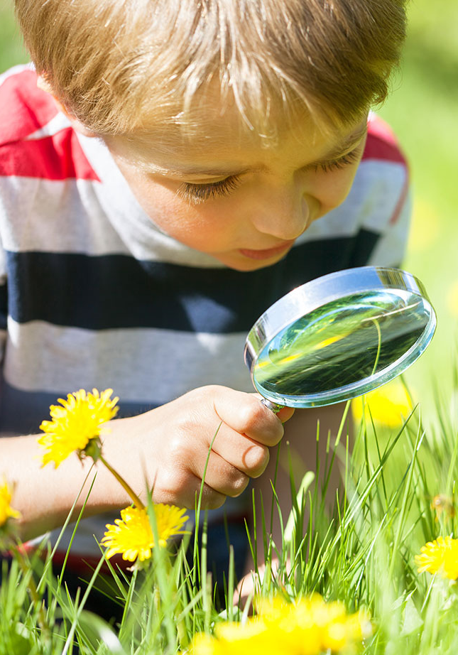


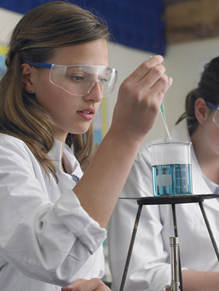




Slide 2

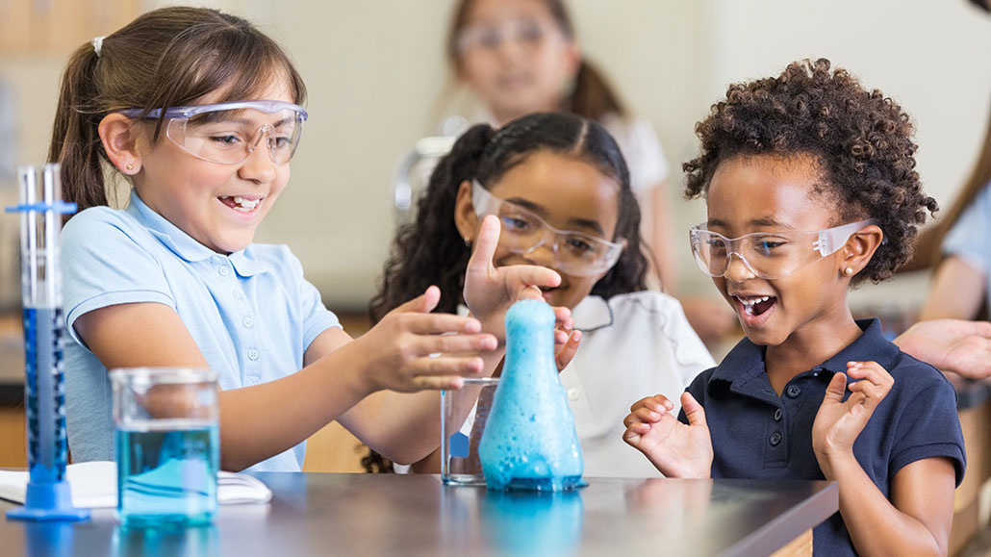

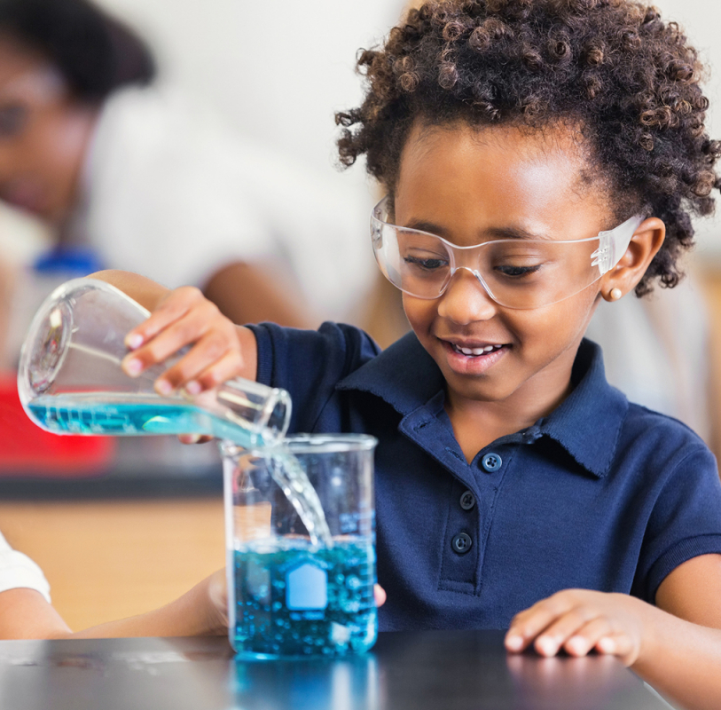

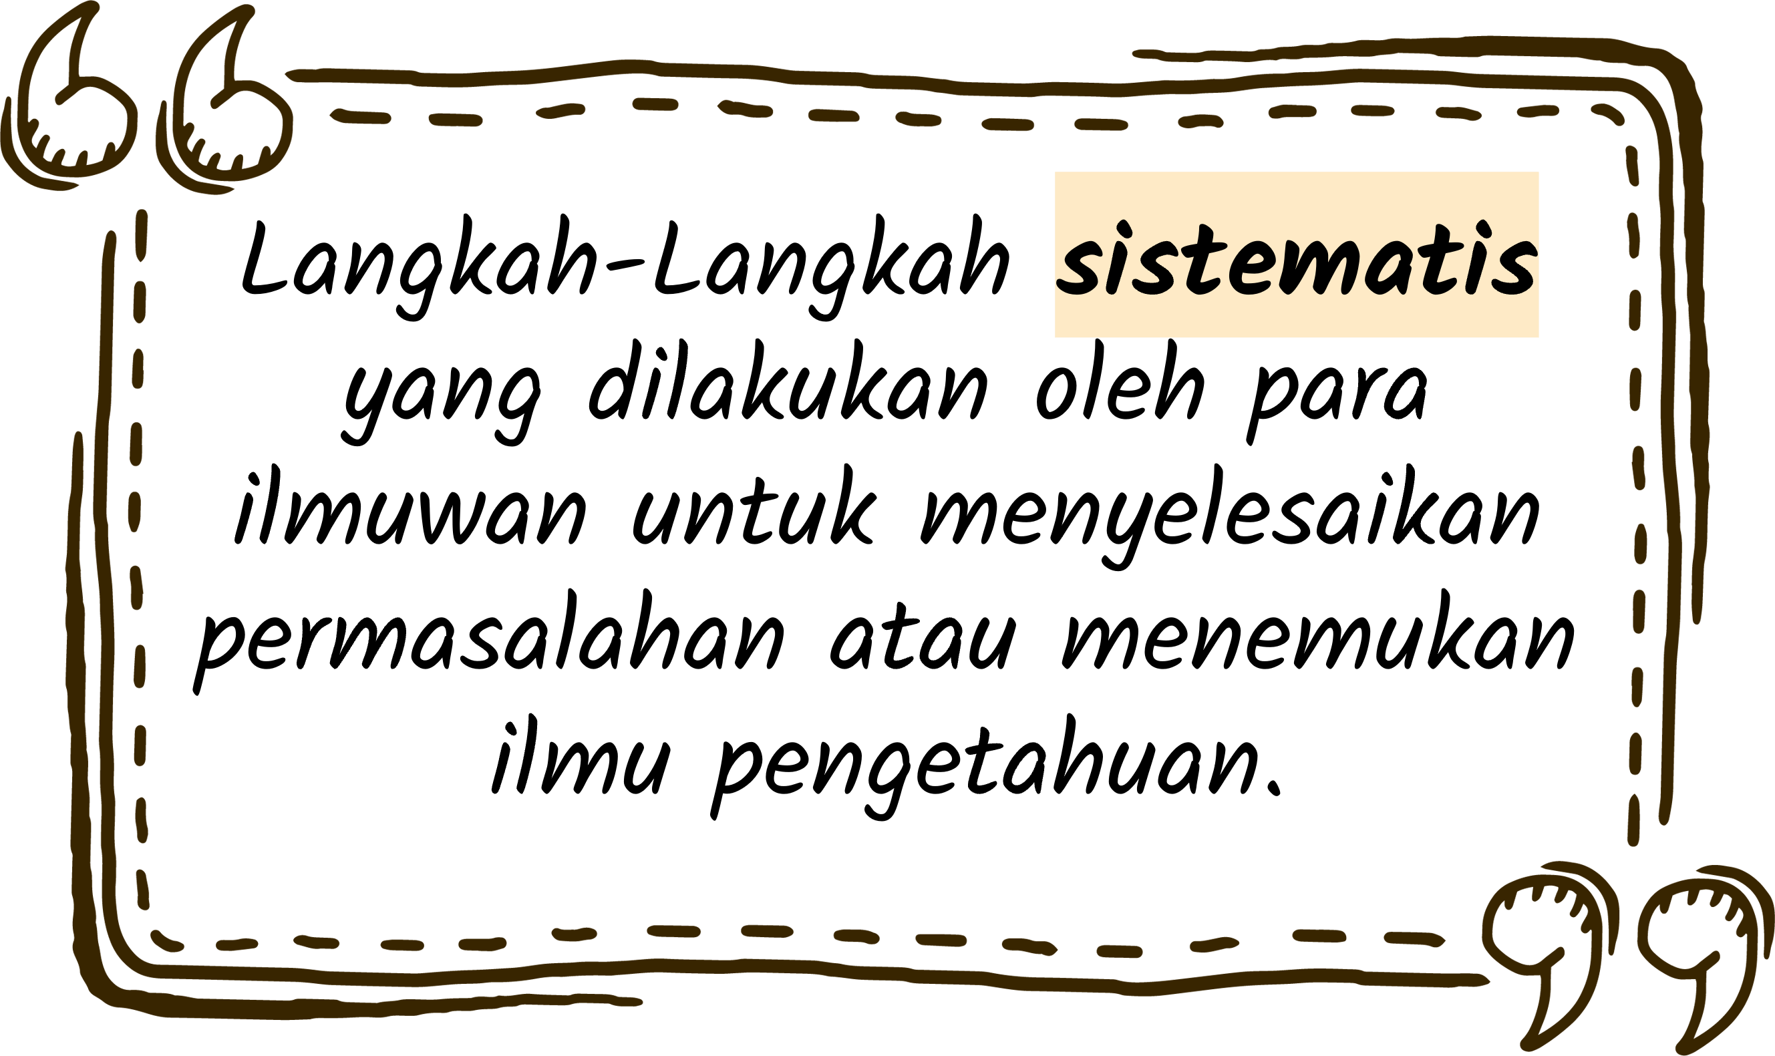
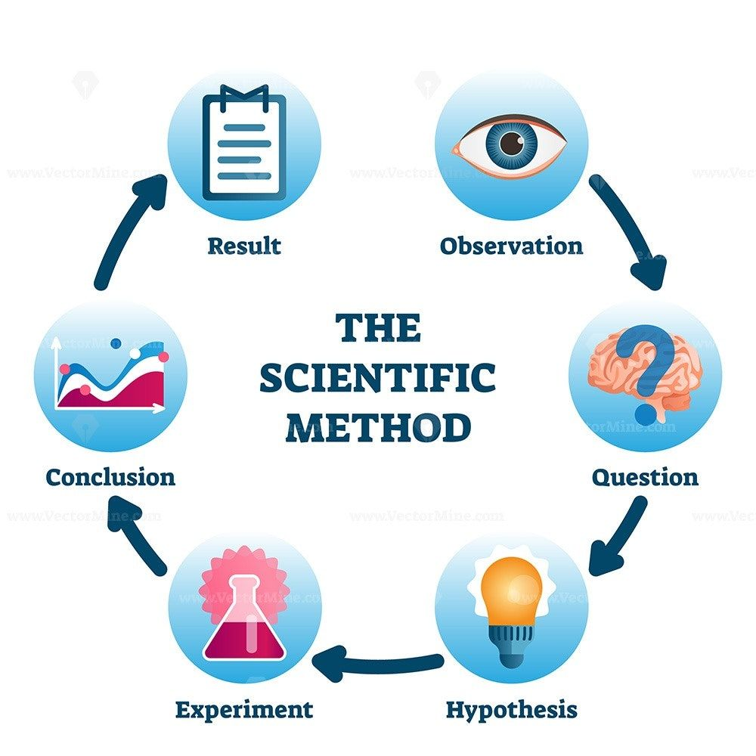

Slide 3





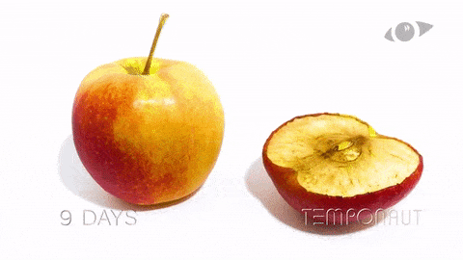



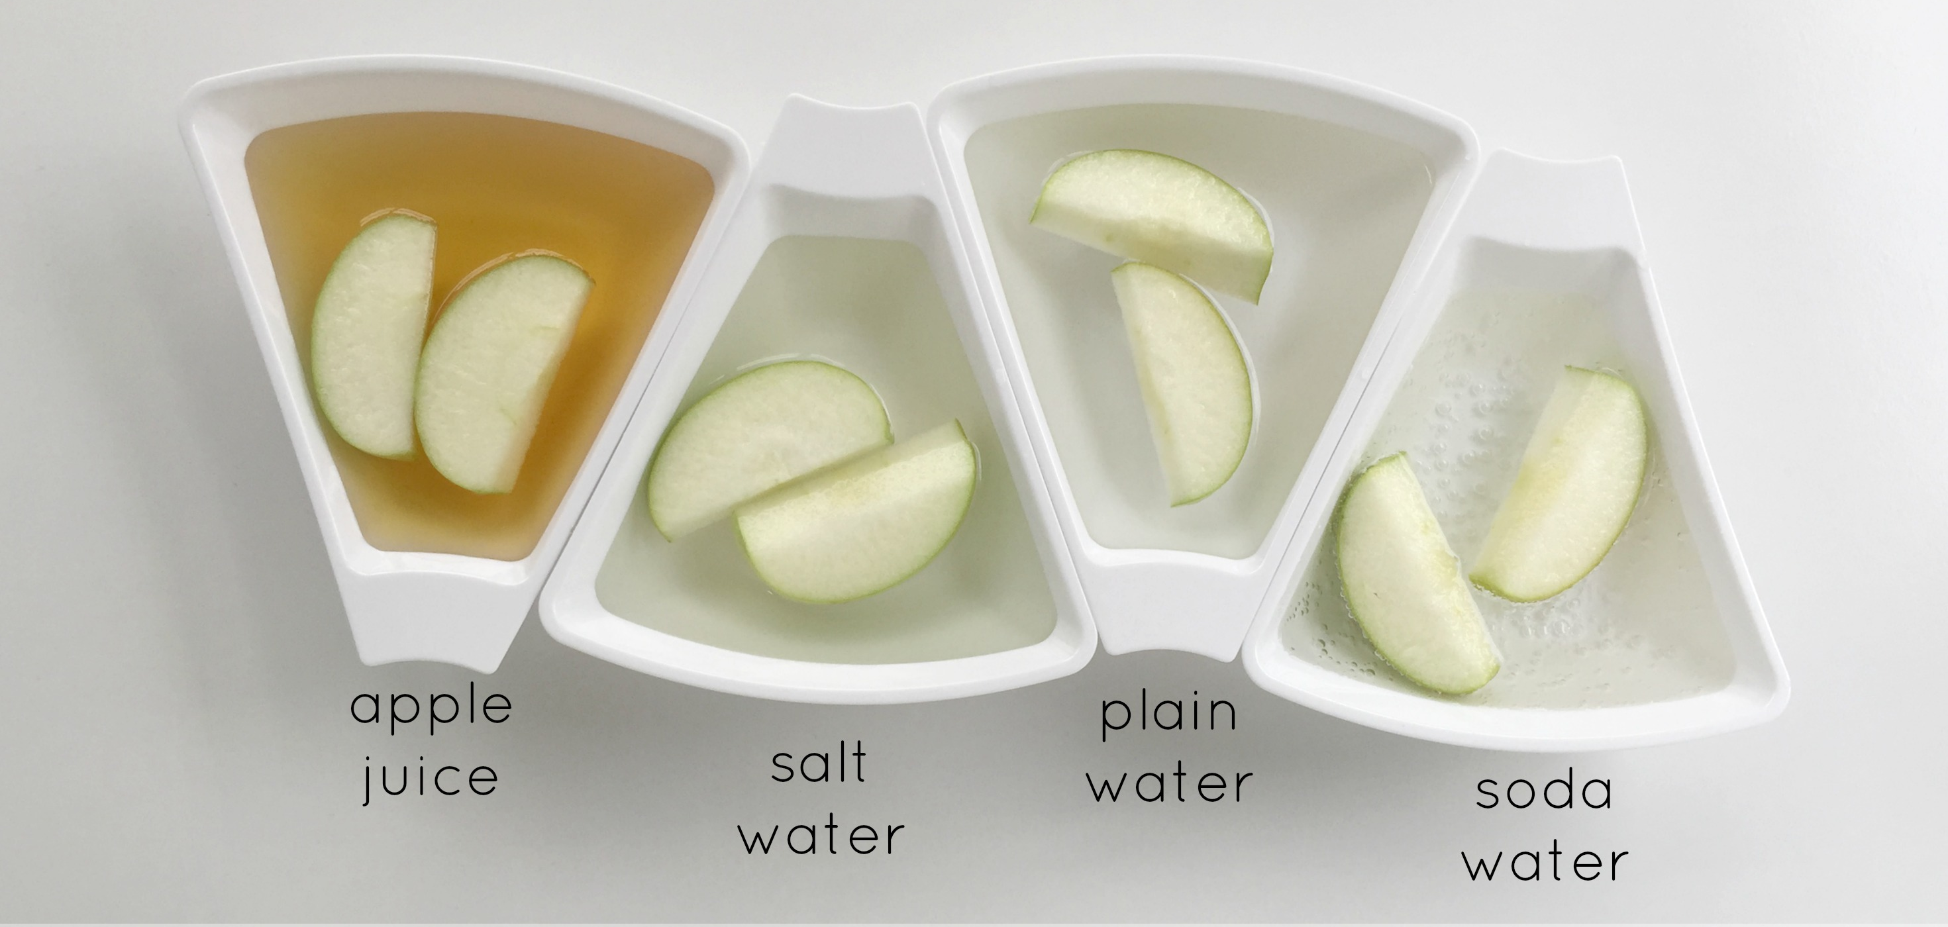

Perumusan Masalah
3
Mengumpulkan Data
2
1
PENGAMATAN
Why do sliced apple turn brown?
Mengomunikasikan Hasil
Membuat Hipotesis
4
8
5
7
Merancang & Melakukan Eksperimen
Menarik Kesimpulan
Analisis Data
6

Slide 4
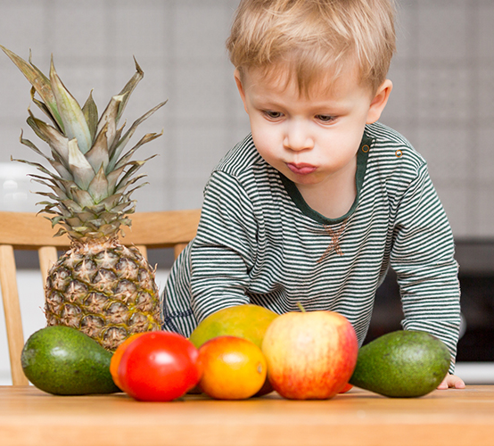
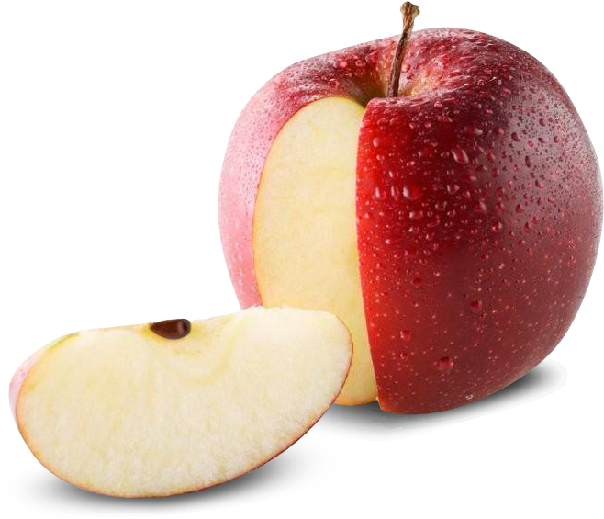

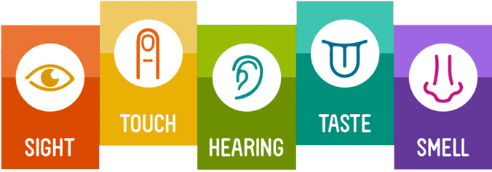
1
PENGAMATAN
Observasi dapat dilakukan dengan melibatkan panca indera kita:
pengamatan, pendengaran, pengecapan, perabaan, & penciuman.

Slide 5
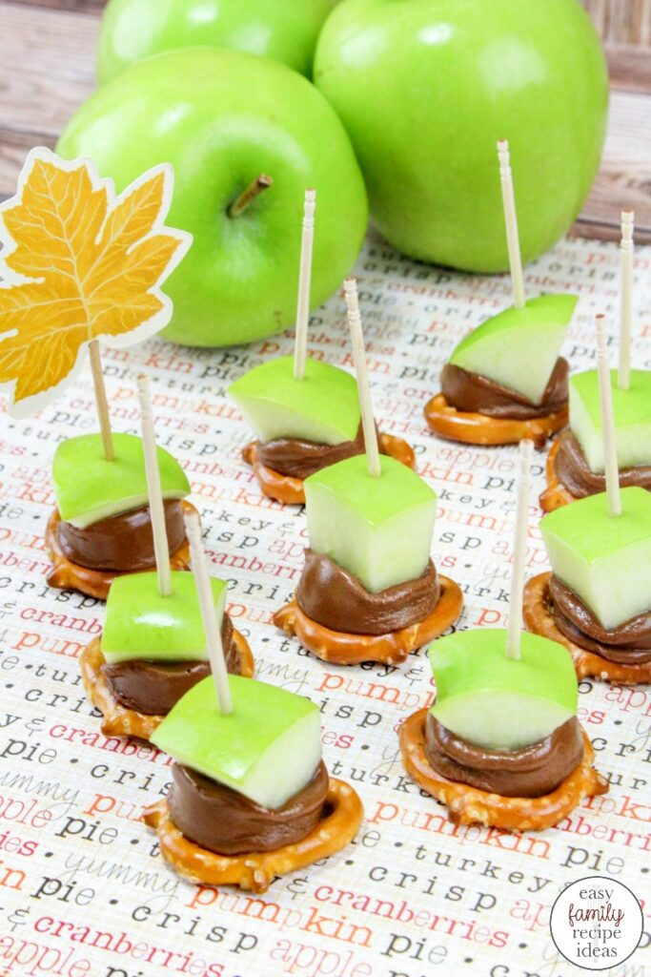


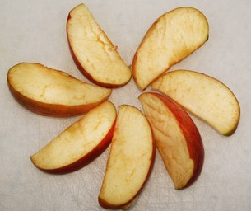


2
Perumusan Masalah
Rumusan masalah berupa pertanyaan tentang apa, bagaimana, di mana, kapan, siapa, dan mengapa (5W + 1H).
How can I prevent apples from turning brown?
Why do sliced apple turn brown?

Slide 6
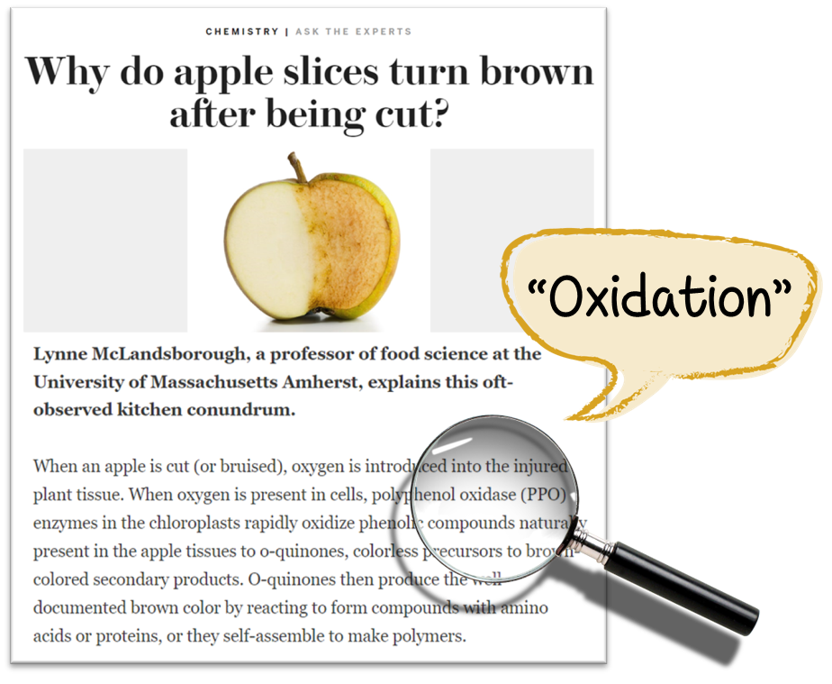

Why do sliced apple turn brown?
Enzim
Oksidasi
3
Mengumpulkan Data
Pendinginan
Nutrisi
How can I prevent apples from turning brown?
Pengumpulan data dilakukan dengan observasi maupun studi literatur, seperti membaca jurnal ilmiah atau penelitian-penelitian yang sudah ada sebelumnya.

Slide 7

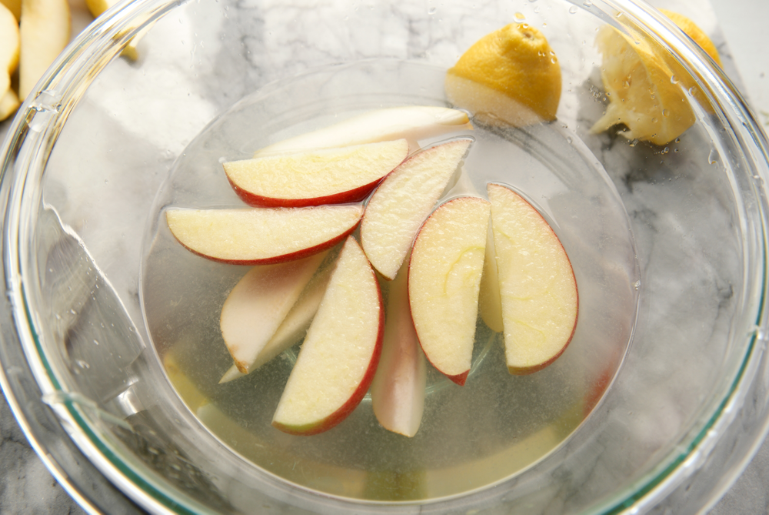
Hipotesis:
*Merendam apel dalam cairan akan menghambat terjadinya perubahan warna/oksidasi.
4
*dengan perendaman akan menghalangi zat tertentu dalam apel kontak langsung (bereaksi) dengan oksigen
Membuat Hipotesis
Cairan apa yang bekerja dengan lebih baik untuk menghambat oksidasi?
Hipotesis adalah jawaban sementara terhadap masalah (masih bersifat praduga) dan masih harus dibuktikan kebenarannya melalui penelitian.

Slide 8
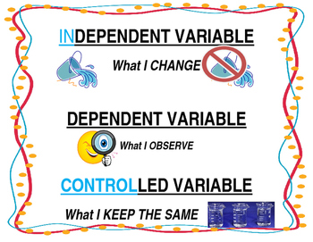
5
Merancang & Melakukan Eksperimen
a) Menetapkan Variabel
VARIABEL BEBAS (Independent Variable): DIUBAH (memengaruhi variabel lain)
VARIABEL TERIKAT (Dependent Variable): DIAMATI/DIUKUR (hasilnya dipengaruhi variabel lain)
VARIABEL KONTROL (Controlled Variable): DIJAGA KONSTAN (tidak berubah)

Slide 9

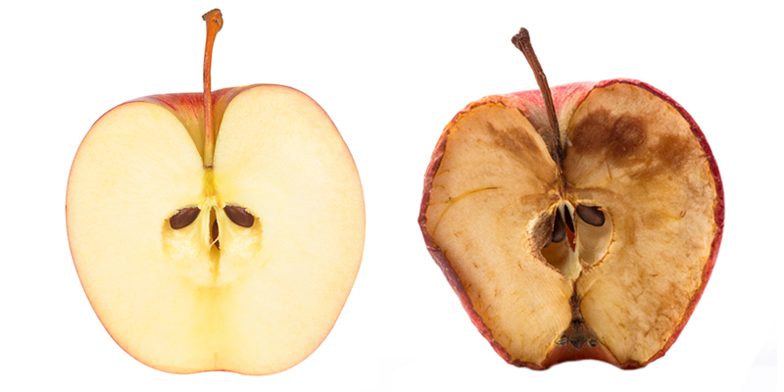




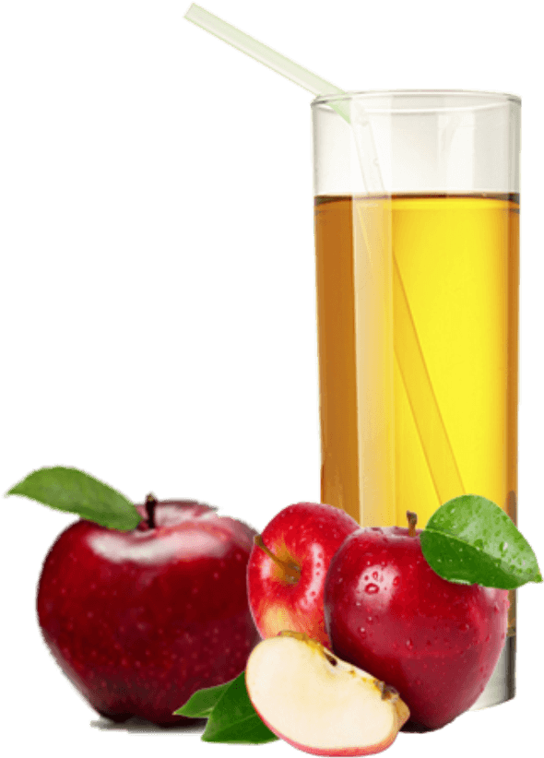
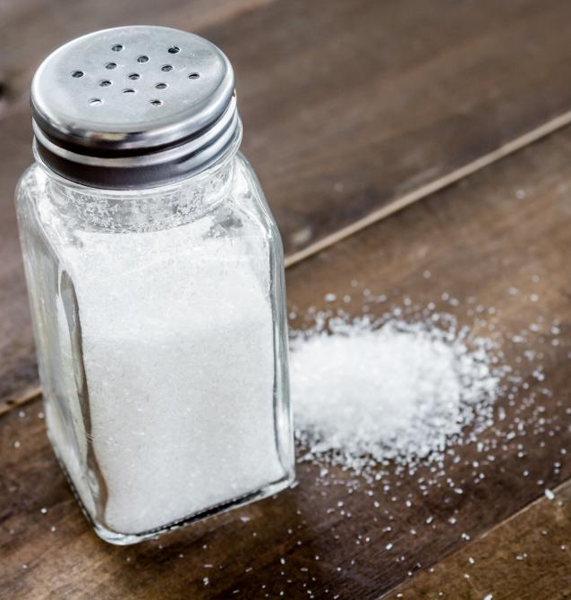
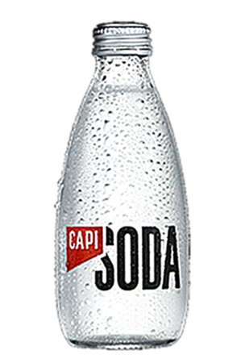
VARIABEL TERIKAT: DIUKUR (hasilnya dipengaruhi variabel lain)
VARIABEL BEBAS: DIUBAH (memengaruhi variabel lain)
“Perubahan warna (kecoklatan) pada potongan buah apel.”
“Lama waktu (durasi) daging apel berubah warna”
VARIABEL KONTROL: DIJAGA KONSTAN (tidak berubah)
“Jenis larutan/cairan yang digunakan untuk merendam apel (larutan garam, jus apel, & air soda).”
“Jenis apel yang digunakan, wadah yang digunakan untuk merendam, suhu ruangan/larutan, ukuran potongan apel, banyaknya larutan yang dipakai utk merendam, dst.”
Notes:
PENGARUH LARUTAN GARAM, JUS APEL, & AIR SODA TERHADAP OKSIDASI BUAH APEL MALANG

Slide 10
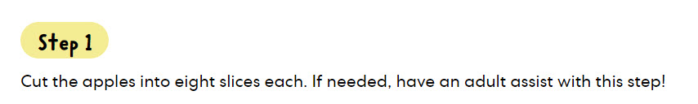
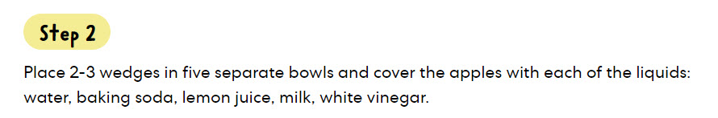
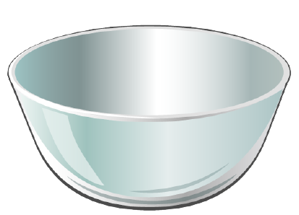
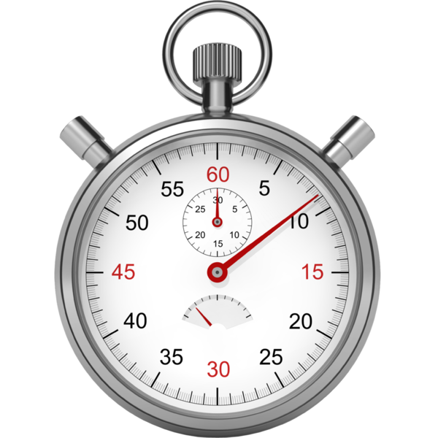

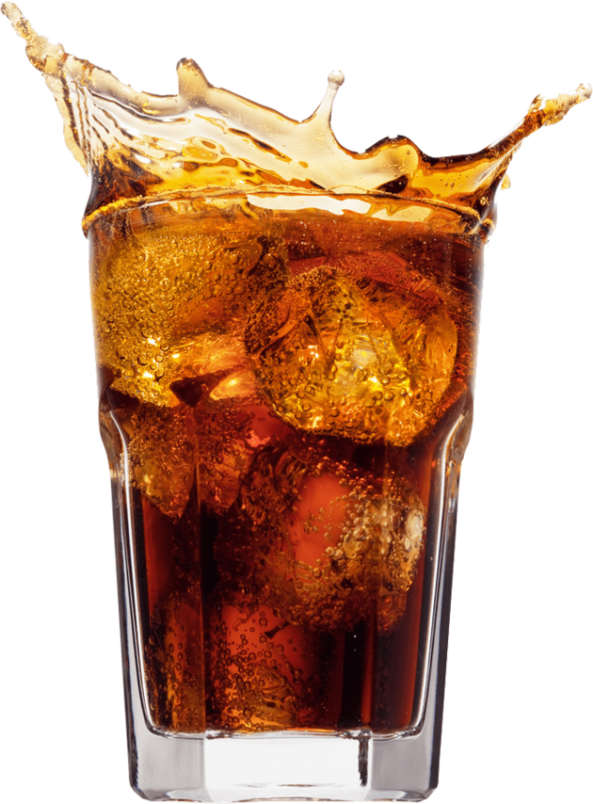

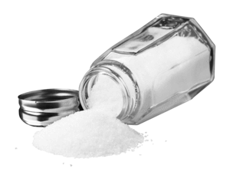

c) Menetapkan Langkah/Prosedur Kerja
5
Merancang & Melakukan Eksperimen
b) Menentukan ALAT & BAHAN yg diperlukan (jenis, jumlah, ukuran)
dan seterusnya…
d) Mengumpulkan data hasil eksperimen
Data Kualitatif
data berupa kata-kata, contoh: warna, rasa, tekstur
Data Kuantitatif
data berupa angka, contoh: panjang, tinggi, dll.
Notes:
Ref “Apple Experiment”:
https://www.kiwico.com/diy/stem/anatomy-biology/apple-experiment

Slide 11
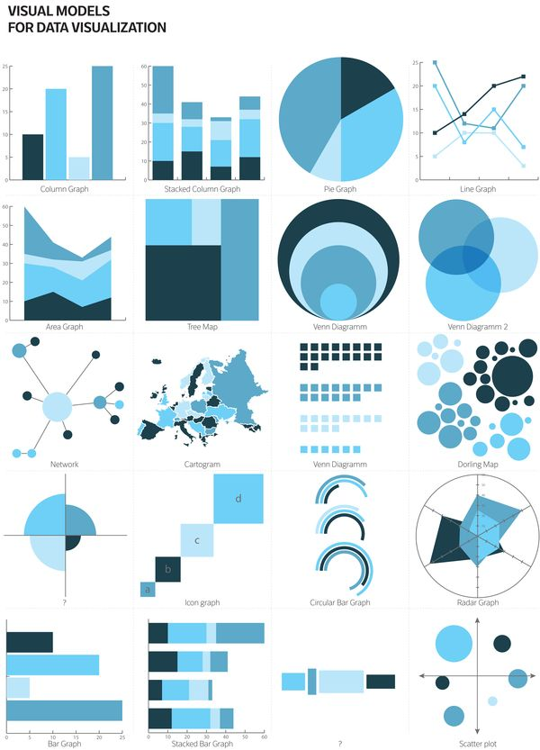

Analisis
Data
6
Analisis data adalah metode dalam memproses data menjadi informasi. Data-data yang telah diperoleh dari hasil penelitian dicatat dan diolah ke dalam bentuk grafik / diagram / tabel sehingga mudah untuk dianalisis & dipahami.
Notes:
Ref gambar:
https://infographicnow.com/educational/educational-infographic-visual-models-for-data-visualization-by-stefania-guerra-via-behance/

Slide 12
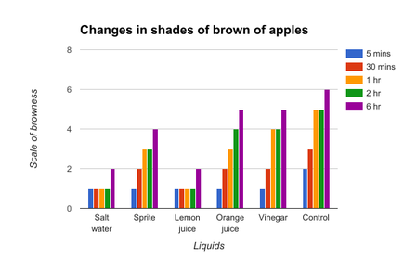

Contoh Grafik/Diagram
Notes:
Ref gambar:
Qualitative Data of Fruits’ Oxidation Experiment: https://slowingtheoxidationoffruits.weebly.com/observations-and-analysis.html

Slide 13

7
Menarik Kesimpulan
Penarikan kesimpulan dilakukan dengan cermat berdasarkan hasil percobaan dan merupakan jawaban sebenarnya dari hipotesis yang diajukan (apakah mendukung hipotesis atau sebaliknya).

Slide 14
8
Mengomunikasikan Hasil
Hasil penelitian perlu dikomunikasikan agar berguna bagi orang lain dan penelitian selanjutnya.
Mengomunikasikan/mempublikasikan hasil penelitian dapat dilakukan dalam bentuk laporan tertulis (laporan praktikum, jurnal, dll.) atau secara lisan melalui forum diskusi, seminar, dll.

